Slide 1

大数据发展趋势及其关键技术
中国科学技术大学 熊焰

Slide 2
汇 报 内 容
四、关键技术
三、典型应用现状
五、发展趋势
二、概念与内涵
一、背景与意义

Slide 3
汇 报 内 容
四、关键技术
三、典型应用现状
五、发展趋势
二、概念与内涵
一、背景与意义

Slide 4
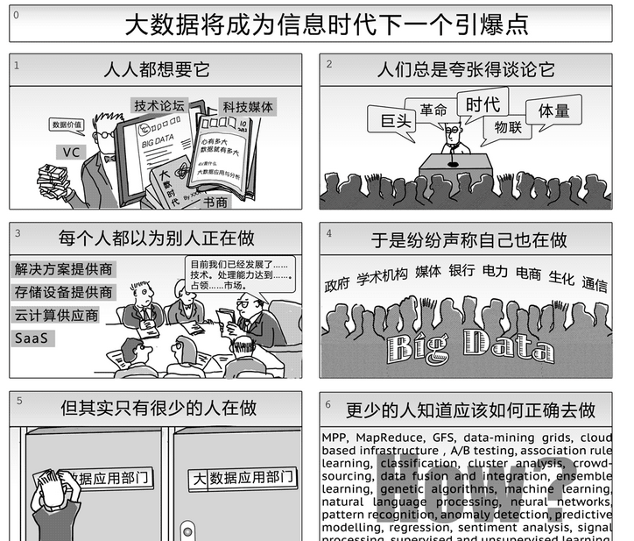
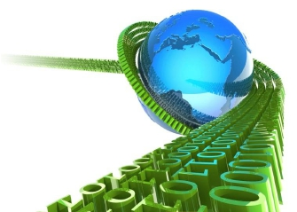

大数据“浪潮汹涌”
真有很“大”的数据么？
“人人都知道，都说好，但究竟是什么，怎么做？” ——有关大数据浪潮的贴切描述
Notes:
“人人都知道，都说好，但究竟是什么，怎么做？”
——一幅漫画中有关大数据浪潮的贴切描述
但是，不容置疑的是，汹涌的大数据浪潮已经来临。
在大数据成为热点以后，大家众说纷纭。有人极力推崇，有人则认为是又一场“泡沫”。
究竟是怎么样一种情况？这股浪潮是怎么来的？大数据概念的的内涵是什么呢？
在随后进行解读之前，先试问一句，在现在社会，我们真有所谓“很大”数据么？

Slide 5
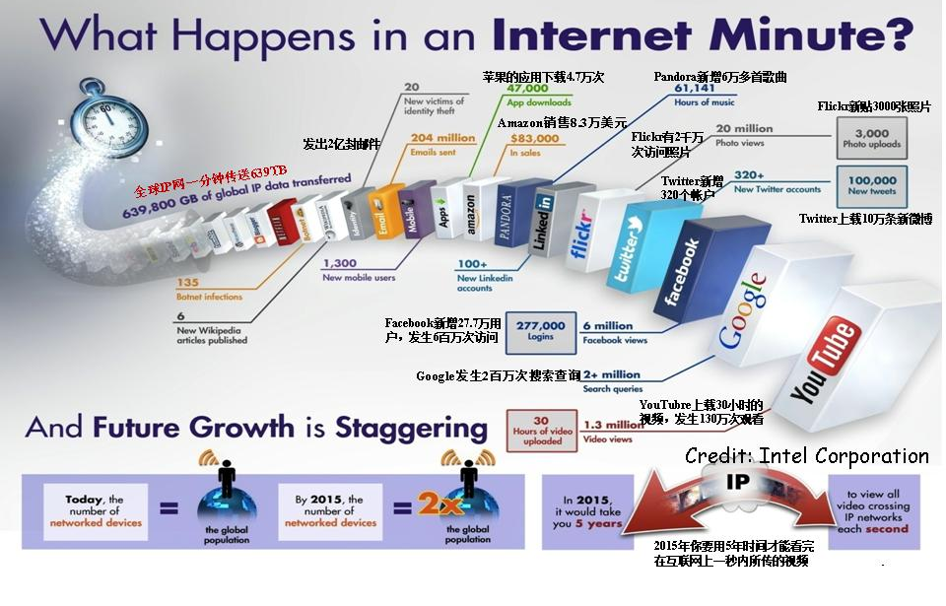
大数据的背景意义
——信息爆炸增长
“网上一分钟，人间一万年！”
反映到数据量上是什么情况？
Notes:
我们看：在当今社会，互联网上一分钟，会发生多少事情？
图中的几个数据：
——2亿封email发送
——4.7万次苹果应用下载
——Amazon销售额8.3万美元
——FaceBook新增27.7万用户，发生6百万次搜索查询
——谷歌发生2百万次收缩查询
——youtube上发生130万次观看视频
结论：信息已经完全爆炸增长，可形象描述为，“网上一分钟，人间一万年！”
反映到储存数据量上面是什么情况？——下面进一步看。

Slide 6
大数据的背景意义
——信息爆炸增长
地球上至今总共的数据量：
在2006 年，个人用户才刚刚迈进TB时代，全球一共新产生了约180EB的数据；
在2011 年，这个数字达到了1.8ZB。
而有市场研究机构预测：
到2020 年，整个世界的数据总量将会增长44 倍，达到35.2ZB（1ZB=10 亿TB）！
EB
ZB
PB
TB
GB
1PB = 2⁵⁰字节
1EB = 2⁶⁰字节
1ZB = 2⁷⁰字节
如此庞大数据的源头是什么？
*
Notes:
不禁要问：如此庞大数据的源头是什么？
——什么因素催生并将进一步激发更大的数据爆炸增长

Slide 7
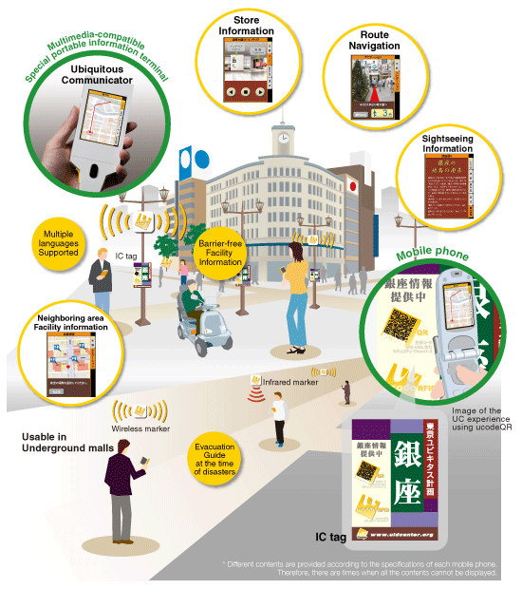
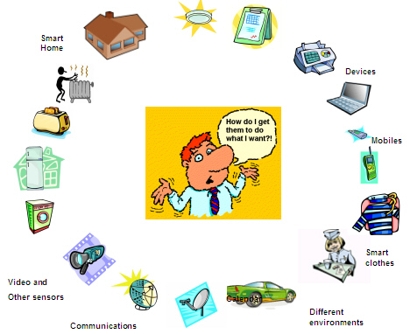
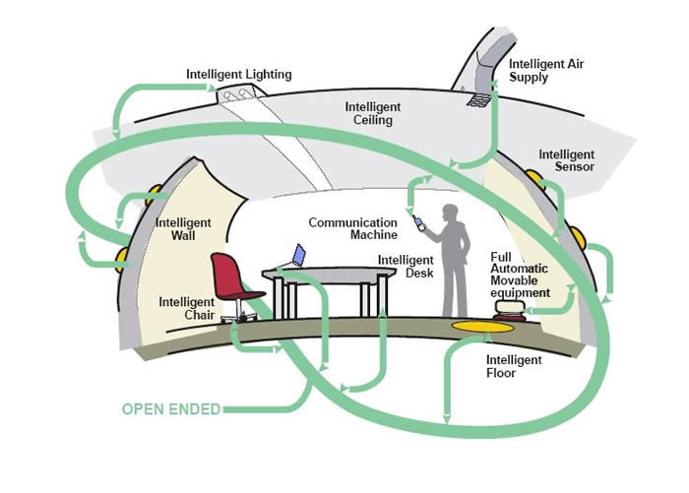
大数据的背景意义
——感知设备的普及
普适计算
把计算机嵌入到环境或日常工具中去
计算机本身从人们的视线中消失
让人们注意的中心回归到要完成的任务本身
Invisible Computing
不必显式地使用计算机等设备进行计算，就能获取需要的信息
必要条件
功能简单、价格低廉的设备必须广泛存在
必须有一个允许这些设备无缝通信的架构
4A
Anytime
Anywhere
Anyone
Anything
多个人共享少量的设备
一个人拥有多个设备
Notes:
第一个 因素是传感（感知）设备的普及。
自从上世纪90年代初，普适计算的概念提出后，计算机便已逐渐嵌入到环境和日常工具中，这使得计算机本身从人们的视线中消失。
其后，1998年，MIT著名学者Donald Norman提出Invisible Computing，认为我们不必显式地使用计算机等设备而进行计算，而是使用功能更简单、价格更低廉的设备来完成计算，但是要求有一个架构来允许这些设备的无缝通信。
2005年，在东京举办的普适网络会议上又提出了4A的概念，即任何人、任何物体都能随时随地联网
随着这些概念的提出，以及电子信息的发展，我们由多人共享少量的设备，逐渐转变成一个人拥有多个计算设备

Slide 8
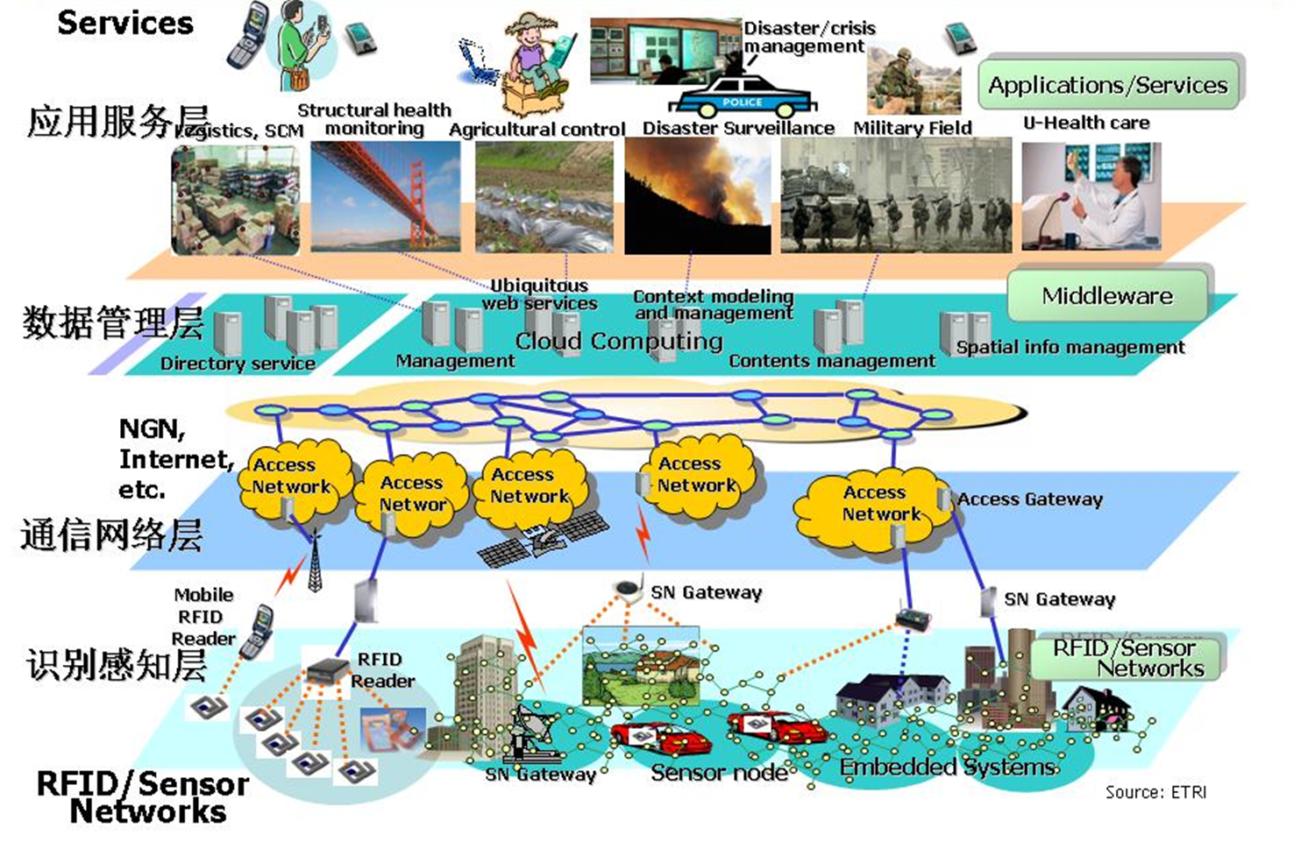
大数据的背景意义
——物联网体系架构
Notes:
另外，我们可以看出，物联网体系架构的逐步成熟，也是一个重要因素。

Slide 9
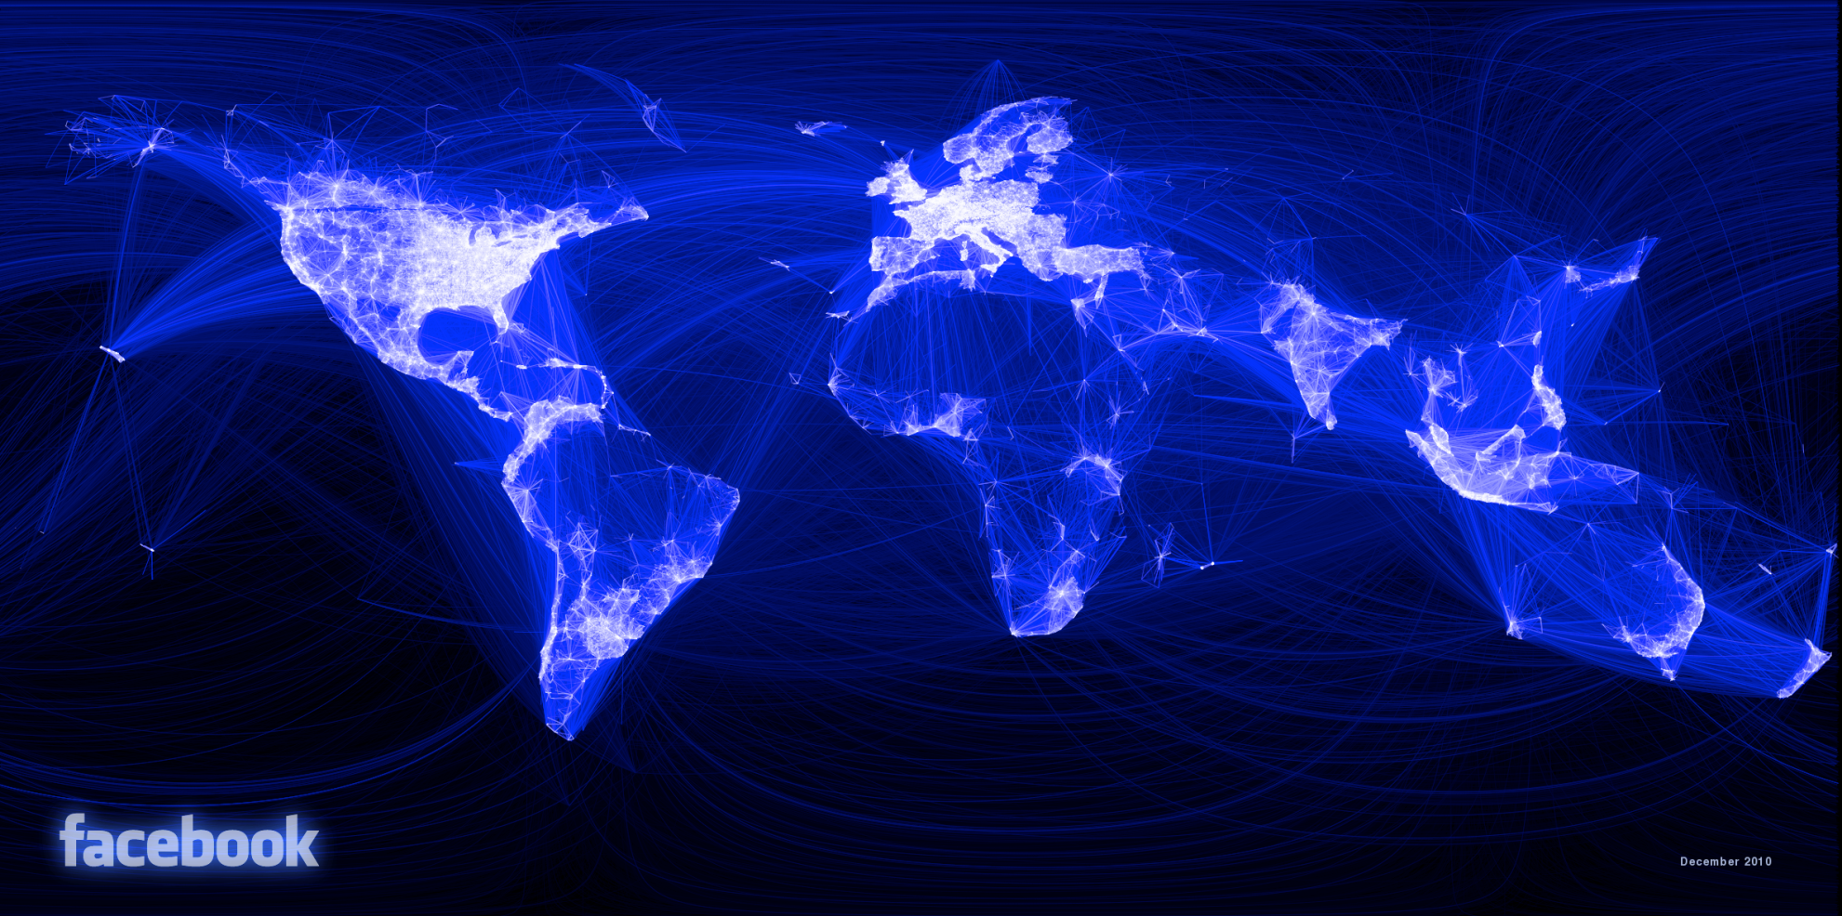
大数据背景意义 ——社交网络的承载
大数据的背景意义
——社交网络承载
Notes:
社交网络的飞速发展，承载了海量数据爆炸的社会结构。

Slide 10
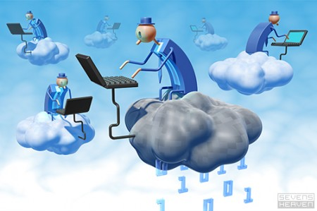
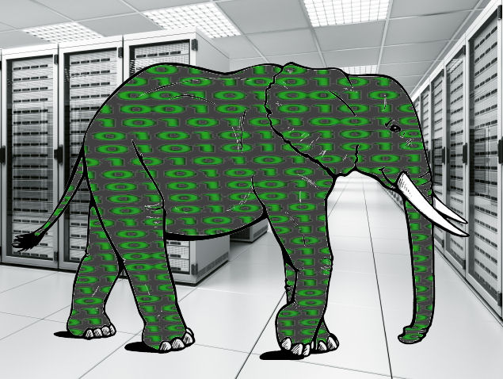
大数据的背景意义
——云计算为支撑
大数据的背景：网络互联技术发展、感知设备普及以及物联网架构成熟，并由社交网络承载所引起的信息爆炸。云计算为其提供强大的支撑动力！
商业模式驱动
（新壶装旧酒）
内在需求驱动
（新酒装新壶）
云计算
大数据
“蓝蓝的天上白云飘，白云下面数据跑”
——云计算技术是大数据发展的基础和支撑
Notes:
除了上面三个因素之外，云计算技术的强力支撑也是一个非常重要的因素。
可以看出，云计算作为商业模式驱动的产物，是早前发展的分布式计算的商业化，“云”本身是一种好听的概念，可以理解为新壶装旧酒；
而与之对应的，大数据作为在信息爆炸时代的内在需求驱动产物（这么多数据必须要处理），可理解为新酒装新壶。
可以说云计算技术是大数据发展的基础和支撑。
——有人形象描述为，“蓝蓝的天上白云飘，白云下面数据跑”
至此，我们可以看出，
——大数据的背景：来源于基于网络互联技术发展，感知设备普及以及物联网架构成熟，并由社交网络承载所引起的信息爆炸。云计算为其提供强大的支撑动力！

Slide 11
汇 报 内 容
四、关键技术
三、典型应用现状
五、发展趋势
二、概念与内涵
一、背景与意义
Notes:
下面我们来看大数据的概念和内涵。

Slide 12
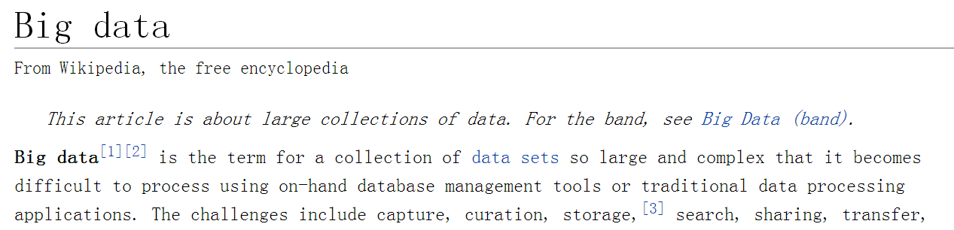
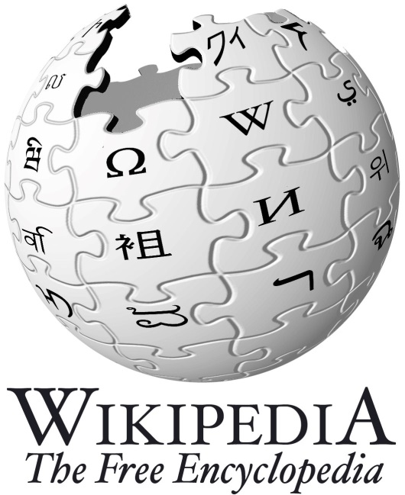
大数据的概念和内涵
“大数据：或称巨量数据、海量数据、大资料，指的是所涉及的数据量规模巨大到无法通过人工，在合理时间内达到截取、管理、处理、并整理成为人类所能解读的信息。” ——维基百科
Notes:
由于国际上并没有所谓的“大数据权威机构”，因此并无所谓的官方定义。
这是维基百科上有关大数据（Big data）的定义

Slide 13

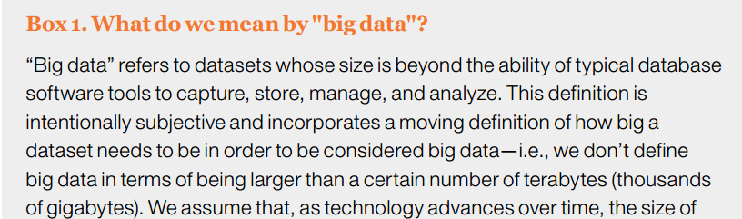
大数据的概念和内涵
“大数据指的是大小超出常规的数据库工具获取、存储、管理和分析能力的数据集。尺寸并无主观度量。” ——麦肯锡
Notes:
这是麦肯锡公司（美国首屈一指的咨询公司，研究大数据的先驱）在他们的报告中给出的大数据定义

Slide 14
大数据的概念和内涵
仅仅是“大”？
比“大”更重要的是数据的复杂性，有时甚至大数据中的小数据如一条微博就具有颠覆性的价值
Notes:
我想，我们最直观的感觉上对于前面两种定义的最深刻的印象就是“大，海量”
字面上顾名思义，“大数据”也自然需要很大。
但是大数据仅仅是大么？——不是的，比大更重要的是数据的复杂性，有时甚至大数据中的小数据如一条微博就具有颠覆性的价值
下面我们先来分析一下一些大数据的场景特性，然后再试图引出具体的大数据特征和内涵。

Slide 15
大数据的背景意义
——大数据的特性
海量
异构
劣质
高维
Notes:
我们可以看到上面图中很多大数据应用的场景特征
——海量，FaceBook社交网络（左上角）
——异构，各种感知设备收集的杂乱数据（右上）
——劣质，很多场景中数据都含有很多杂质
——高维，很多场景下数据的维数非常高，有维数灾难，典型的有科学计算，如宇航，生物信息学等。（右下）
中间的两幅图，
——上面的那幅描述了 海量和高维 的结合
——下面那幅则是北京交通道路的刻画。（大家是否可以看出？基本上好几个环都依稀可见）
面对那么这么多的场景，我们从中总结一下，大数据的特征。主要有“四个V”。

Slide 16
大数据的背景意义
——大数据的4V特性
体量Volume
非结构化数据的超大规模和增长
总数据量的80~90%
比结构化数据增长快10倍到50倍
是传统数据仓库的10倍到50倍
大
多样性Variety
大数据的异构和多样性
很多不同形式（文本、图像、视频、机器数据）
无模式或者模式不明显
不连贯的语法或句义
杂
“海量化(Volume)、多样化(Variety)、快速化(Velocity)、价值密度低（Value）”就是“大数据”的显著特征，或者说，只有具备这些特点的数据，才是大数据。
价值密度Value
大量的不相关信息
对未来趋势与模式的可预测分析
深度复杂分析（机器学习、人工智能Vs传统商务智能(咨询、报告等）
低
速度Velocity
实时分析而非批量式分析
数据输入、处理与丢弃
立竿见影而非事后见效
快
Notes:
虽然没有非常严格的定义，但是国际上大家已经对大数据的特征形成了一个普遍的认识——4V特征。
我自己把这4V特征分别凝练为四个字，“大”，“杂”，“低”，“快”

Slide 17

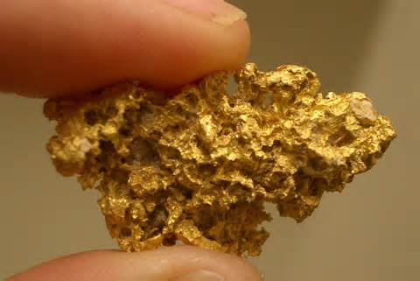
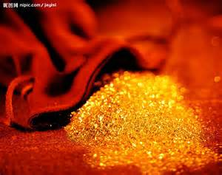

大数据的背景意义
——大数据的4V特性
大
杂
“海量化(Volume)、多样化(Variety)、快速化(Velocity)、价值密度低（Value）”就是“大数据”的显著特征，或者说，只有具备这些特点的数据，才是大数据。
海量沙漠
充满杂质
低
快
只为粒金
争分夺秒
Notes:
下面我们通过一个例子，“大漠淘金”来形象化说明。
——大，海量沙漠，无边无际
——杂，很多杂质，什么都有
——低，金子太少，密度很低
——快，必须要快，满了沙丘就移动了，之前的勘测时效。时效性

Slide 18
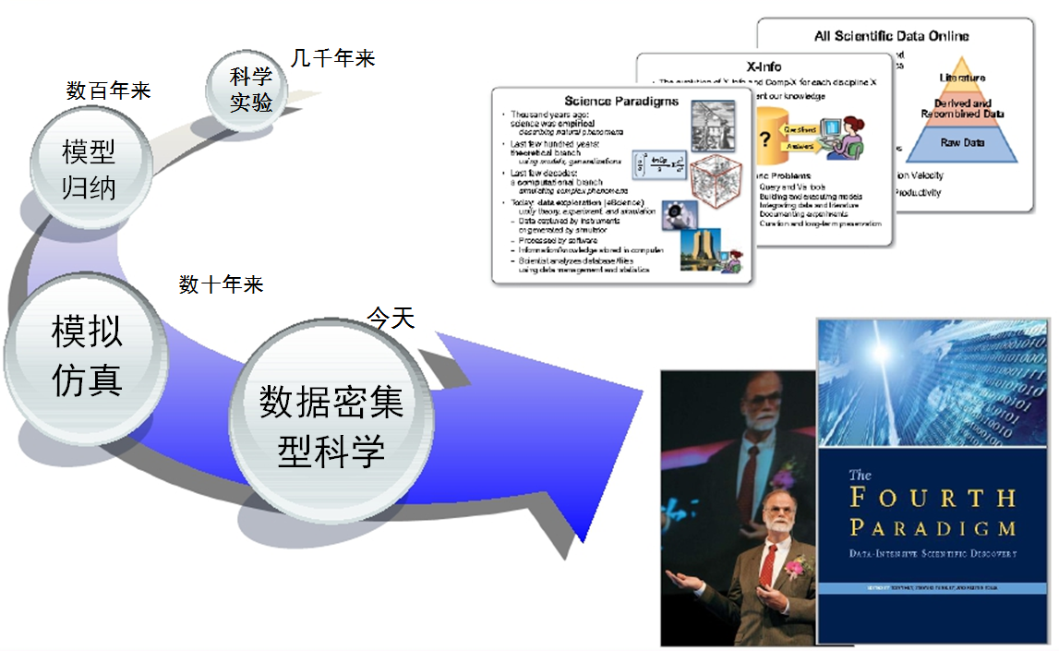
大数据研究的科学价值
大数据科研属于“数据密集型”的科学发现第四范式
2007年，已故的图灵奖得主吉姆·格雷（Jim Gray）
Notes:
大数据科研属于“数据密集型”的科学发现第四范式。
2007年，已故的图灵奖得主吉姆·格雷（Jim Gray）在他最后一次演讲中描绘了数据密集型科研
“第四范式”（the fourth paradigm）的愿景（微软公司出版的纪念吉姆·格雷的关于第四范式的
专著）。将大数据科研从第三范式（计算机模拟仿真）中分离出来单独作为一种科研范式——第四范式
p.s. 2007年，吉姆·格雷独自航向法拉伦岛，打算撒散母亲的骨灰，1月28日，他的船失踪了，去世。

Slide 19
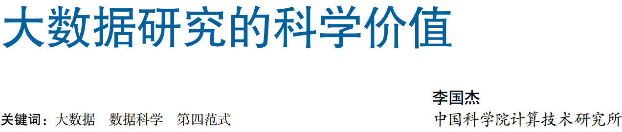
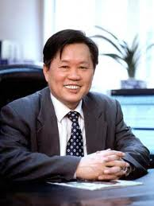
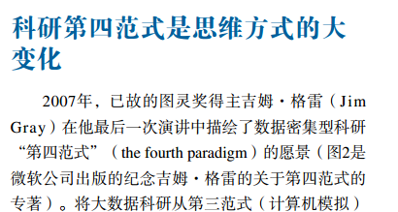
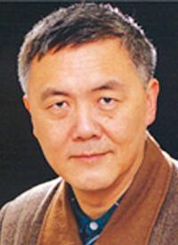
大数据研究的科学价值
李国杰
（中国工程院院士，
大数据专委会主任）
“现代生命科学信息已具备大数据公认的4V特征，同时，大数据彻底颠覆了传统生命科学以假说指导实验和以模式生物为研究主体的科学发现模式，使生命科学研究开始进入“数据密集型”的科学发现第四范式时代。”
赵国屏
（中科院院士，国家人类基因组南方中心执行主任，
分子微生物学专家）
Notes:
这是国内著名学者和专家的意见。
李国杰是第一届大数据专委会的主任。

Slide 20
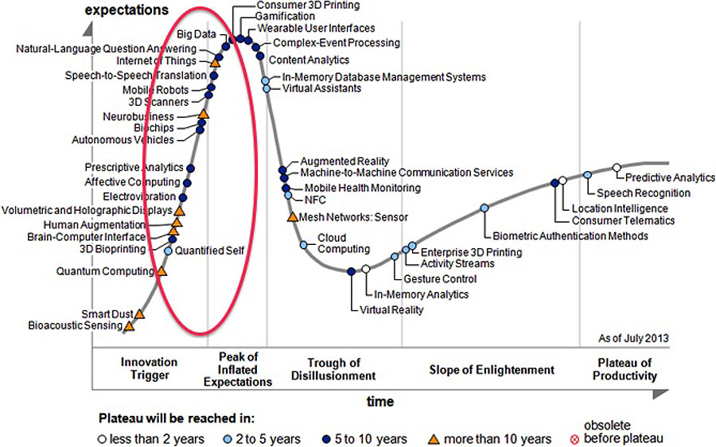
Gartner2013年技术成熟度曲线
Notes:
从著名的“Gartner2013年技术成熟度曲线”上面可以看出大数据研究的价值潜力。

Slide 21
Gartner2013年技术成熟度曲线
萌芽期（Technology Trigger）：人们对新技术产品和概念开始感知，并且表现出兴趣;
过热期（Peak of Inflated Expectations）：人们一拥而上，纷纷采用这种新技术，讨论这种新技术。典型成功的案例往往会把人们的这种热情加上把催化剂;
复苏期（Slope of Enlightenment）：人们开始反思问题，并从实际出发考虑技术的价值。相比之前冷静不少;
成熟期（Plateau of Productivity）：真正成熟，该技术已经成为一种平常
低谷期（Trough of Disillusionment）：过度的预期，严峻的现实，往往会把人们心理的一把火浇灭;
大数据正处于高速发展的巅峰期（热度巅峰），但在研究中仍然面临严峻挑战，亟需研究突破。待热潮之后，虽可能转向低谷期，但未来将走向成熟！
Notes:
Gartner技术成熟度曲线分为五个阶段。
可以看出：
大数据正处于高速发展的巅峰期（热度巅峰），但在研究中仍然面临严峻挑战，亟需研究突破。待热潮之后，虽可能转向低谷期，但未来将走向成熟！

Slide 22
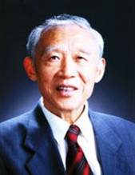
大数据新思维
“严格性科学思维”要变一变
1
采样思维需要变革
面对大数据，我们不能像小数据时代那样，用最小的数据获得最多的信息；而应该要拿到与领域相关的全数据，哪怕我不需要研究全部的数据。
2
因果与相关关系思维变革
面对如此众多的数据，不能像过去那样热衷和强调精确性，而且大数据时代也没有办法追求精确性。我们研究科学的，对一个现象的分析总是追究“为什么”。但在大数据时代，对事物现象、机理的解释，无须紧紧盯着事物之间“为什么”的因果关系，而是要寻找事物之间“是什么”的相关关系。
3
严格模型理论的思维变革
大数据不是说不需要理论，没有模型可建，没有规律可循，但要接受面对的数据很纷杂、而且量很大这个现实。有人说，在大数据面前，没有一致性的模型、没有统一的理论、没有严格的定义，科学照样可以进步，学科照样可以发展，照样可以得到很好的应用。
陈国良
（中国科学院院士）
2013年11月22日，由上海市科协主办的上海工博会“院士圆桌会议”热议大数据驱动创新
Notes:
上面讲了大数据研究的科学价值和意义，那么我们想，
——怎么做大数据研究，或者说大数据研究的思维是什么样子的？跟传统的思维方法有区别么
2013年11月22日，由上海市科协主办的上海工博会“院士圆桌会议”热议大数据驱动创新
——有关陈院士的看法

Slide 23
大数据新思维
大数据的数据够“大”，数据不再是稀缺资源，不能像小数据时代那样，用最小的数据获得最多的信息；而应该要拿到与领域相关的全数据
大数据新思维
大数据的数据够“杂”，来源广泛，格式五花八门，用户需从海量数据中提炼有价值信息，个体数据（或严格因果模型）的精确性不再重要，重要的是大多数数据群共同指出的结论（相关性关系）；
大数据的数据够“快”，数据产生得快，数据增加得快，数据随时间的折旧也快，数据的时效性成为关键。
Notes:
我们用通俗的语言提炼并总结一下

Slide 24
大数据思维研究方法
对比 | 传统方法 | 大数据方法
数据采集手段 | 采样数据 | 全局数据
数据源 | 单数据源 | 多数据源整合
判断方法 | 基于主观因果假设 | 机械穷举相关关系
演绎方法 | 孤立的推算方法 | 大数据+小算法+上下文+知识积累
分析方法 | 描述性分析 | 预测性和处方性分析
对产出的预期 | 绝对的精确性更重要 | 更注重实时性
Notes:
大数据思维的研究方法与传统方法的比较

Slide 25

各国大数据发展战略
2012年3月，美国奥巴马政府正式启动“大数据研究和发展计划”
涉及美国国防部、美国国防部高级研究计划局、美国能源部、美国国家科学基金等6个联邦政府部门
是继1993年9月美国政府启动“信息高速公路”计划后，国家层面发力在信息领域的又一次“狂飙猛进”
投资2亿多美元，联合产业界、学术界以及非营利组织，以大力推进大数据相关技术的发展
Notes:
各国大数据发展策略
——美国

Slide 26
各国大数据发展战略
2012年7月联合国发布《大数据促发展：挑战与机遇》白皮书
2012年，日本重启ICT战略计划
建设欧盟开放数据平台（Open Data Portal）
建议各成员国建设“脉搏实验室”（Pulse Labs），挖掘大数据的潜在价值
欧盟委员会全新的开放数据平台Beta版已经向公众开放，已经开放5815个数据集，其中5638个数据集来自欧盟统计局Eurostat，包括地理、大气、国际贸易、农业等各类信息
重启曾在震后一度搁置的ICT战略研究，重点关注大数据应用
重点推进大数据收集、存储、分析、可视化、建模、信息综合的各阶段研究，构建大数据利用的模型
Notes:
——联合国，欧盟以及日本的动作

Slide 27
我国大数据发展战略
成立大数据专委会编写大数据白皮书
国家基础研究计划重要支持
中关村启动3只大数据产业投资基金
召开第1个以大数据为主题的香山科学会议
Notes:
我国的动向

Slide 28
汇 报 内 容
四、关键技术
三、典型应用现状
五、发展趋势
二、概念与内涵
一、背景与意义
Notes:
大数据火热，下面看一些大数据的典型应用

Slide 29
大数据在公共领域的应用
电力行业：智能电网优化电的生产、分配以及利于电网安全检测与控制
智能交通：为公共交通信息化应用系统、相关支撑系统、数据资源与交换系统建设提供支持
电子政务：提高政府决策的科学性和精准性，提高预测预警能力及应急响应能力，节约决策成本
司法系统：公安市场大规模的信息化和装备投资产生了海量的非结构化数据，公安的实战应用是大数据的重要应用领域
Notes:
首先是在这四个政府严格控制的公共领域的应用，具体不做过细展开。

Slide 30
互联网与大数据
电子商务
融合时间、地理位置、社交网络多因素，进行精准推荐
网络广告
深入分析网络广告的效果及其对商品销售等的影响、广告“读者”对之的反应等
即时通信、社交网络
有效地为商家推荐优质上下游业务
旅行预订
为游客提供旅游产品和旅游服务
发现民众新的交往习惯与方式
发现民众关注社会问题与社会热点
更好布局和推动旅游假日经济
Notes:
首先介绍的是，互联网中大数据的应用（最热）。

Slide 31
互联网与大数据 ——企业家的声音
“2008年初,阿里巴巴平台上整个买家询盘数急剧下滑，欧美对中国采购在下滑。海关是卖了货,出去以后再获得数据;而我们提前半年时间从询盘上推断出世界贸易发生变化了。
——马云
“在此过程中，你会发现数据越大，结果越好。为什么有的企业在商业上不断犯错？那是因为他们没有足够的数据对运营和决策提供支持。一旦进入大数据的世界，企业的手中将握有无限可能。” ——亚马逊CTO WernerVogels
“5年前我们就建立了大数据分析平台。在这个平台上，可以将结构化数据和非结构化数据结合在一起，通过分析促进eBay的业务创新和利润增长。现在，eBay的分析平台每天处理的数据量高达100PB，超过了纳斯达克交易所每天的数据处理量。”
——eBay分析平台高级总监Oliver Ratzesberger
Notes:
这是来自几个大数据企业家的声音

Slide 32
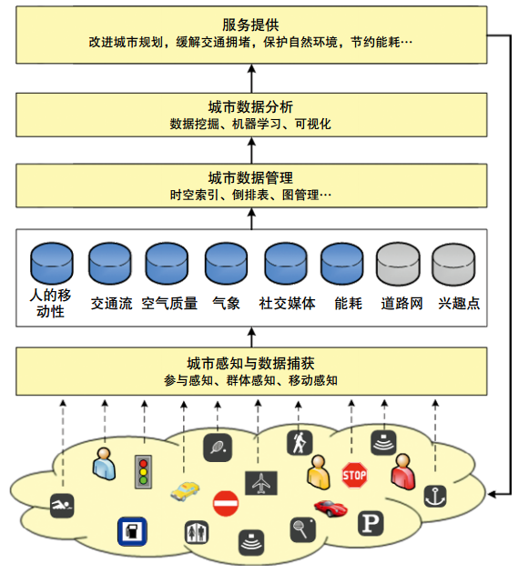
城镇化、智慧城市与大数据 ——城市计算（MSRA）
基本框架：
城市感知及数据捕获
数据管理
城市数据分析
服务提供
改进城市规划
缓解交通堵塞
保护自然环境
节约能耗
Notes:
城市计算——大数据和智慧城市出发的科研点，介绍微软亚研院（MSRA）的研究

Slide 33
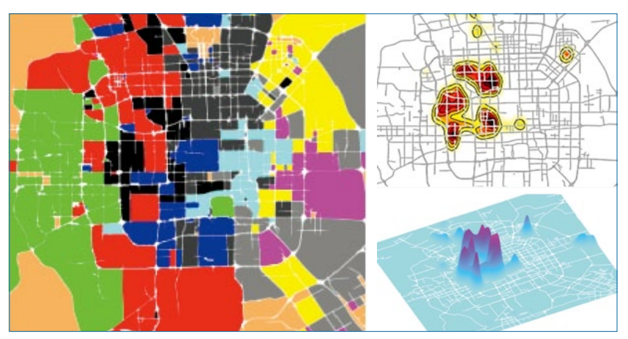
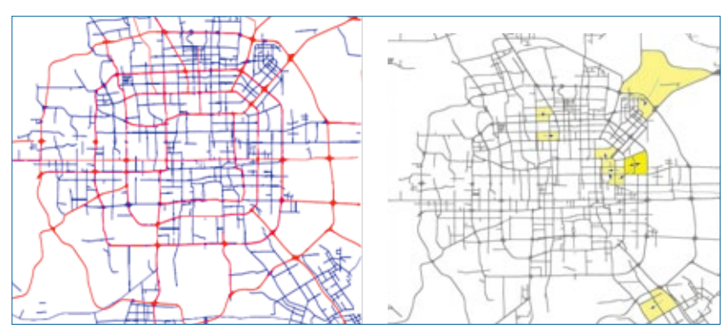
城镇化、智慧城市与大数据 ——城市计算（MSRA）
1、区分识别城市的功能区域（如文教、商业和住宅区
——轨迹数据包含乘客上车和下车地点的信息。人的移动性数据可以很好地区分相同类别的兴趣点的热度，也可以揭示一个区域的功能
北京市3万多辆出租车3个月轨迹
2、搜寻城市道路网中不合理的规划（拥堵）
——利用高速和环路等主干道将城市分割成区
域，然后分析大规模车流轨迹数据在不同区域之间行驶的一些特征，便可找到连通性较差的区域对，从而发掘现有城市道路网的不足之处

Slide 34
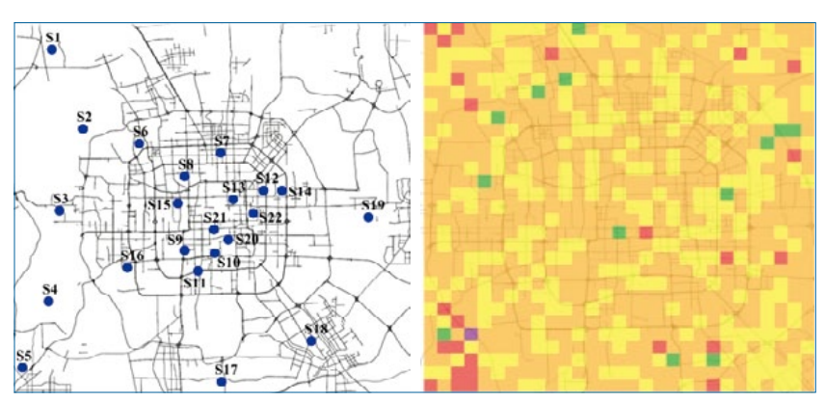
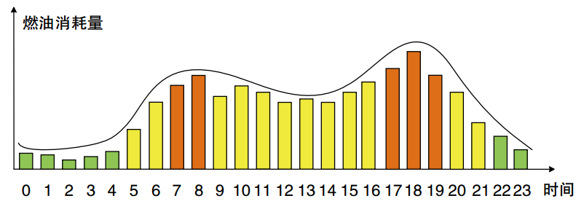
城镇化、智慧城市与大数据 ——城市计算（MSRA）
3、细粒度空气质量预测
——利用地面监测站有限的空气质量数据结合交通流道路结构、兴趣点分布、气象条件和人流规律等大数据，基于机器学习算法建立数据和空气质量的映射关系，从而推断空气质量
4、加油站排队时间及实时油耗估计
——利用装有GPS的出租车在加油站的等待时间来估计加油站的排队长度，估算出此时加油站内的车辆数目及加油量。通过将全城的加油站数据汇总计算任意时刻消耗的燃油数

Slide 35

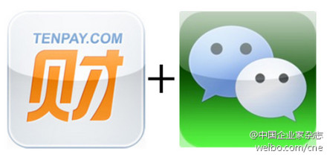
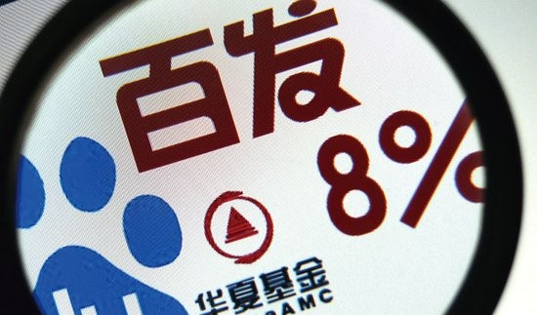
金融与大数据
从数据角度看，金融无非是各种数据的排列组合，大数据时代，凡是拥有独特数据资产的公司，都可以涉及金融。
阿里
腾讯
百度
一是金融交易形式的电子化和数字化，具体表现为支付电子化、渠道网络化、信用数字化，是运营效率的提升
二是金融交易结构的变化，其中一个重要表现便是交易中介脱媒化，服务中介功能弱化，是结构效率的提升
互联网金融：利用互联网技术、大数据思维进行的金融业务再造。
利用新兴的大数据技术，金融业的两大根基——征信与风控，将可能发生革命性的变化。（受限于政策因素）
Notes:
接下来是金融与大数据（也很热）
备注：
——与大数据交融得好的原因，金融市场化，国际化
——消极因素，政策性的影响很大，也是政府主管的公共领域

Slide 36
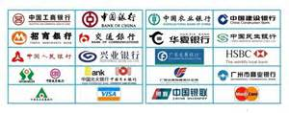
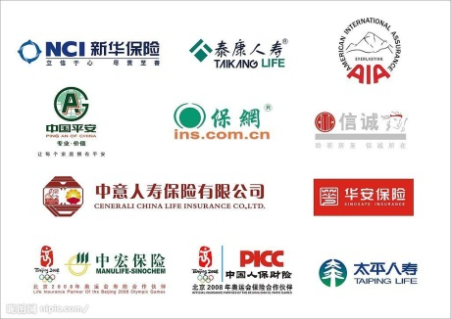
金融与大数据
目前，中国的大型商业银行和保险公司的数据量已经达到100TB以上级别，并且非结构化数据量在迅速增长。
中国金融行业已步入大数据时代的初级阶段，并且呈现快速发展势头。优秀的数据分析能力是当今金融市场创新的关键，资本管理、交易执行、安全和反欺诈等相关的数据洞察力，成为金融企业运作和发展的核心竞争力。

Slide 37
金融与大数据
国有金融机构依靠大数据技术和思维进行自我变革
——案例（中信银行信用卡中心）
大数据
挑战
发卡量增长迅速：2008年发卡约500万张，2010年增加了一倍。
业务数据增长迅速：随着业务的迅猛增长，业务数据规模也线性膨胀。
数据存储、系统维护、数据有效利用都面临巨大压力。
可扩展、高性能的数据仓库解决方案
能够实现业务数据的集中和整合；可以支持多样化和复杂化数据分析提升信用卡中心的业务效率；通过从数据仓库提取数据，改进和推动有针对性的营销活动。
需求
实时的商业智能
可以结合实时、历史数据进行全局分析,风险管理部门现在可以每天评估客户的行为，并决定对客户的信用额度在同一天进行调整；原有内部系统、模型整体性能显著提高
秒级营销
Greenplum数据仓库解决方案提供了统一的客户视图，更有针对的进行营销。2011年，中信银行信用卡中心通过其数据库营销平台进行了1286个宣传活动，每个营销活动配置平均时间从2周缩短到2-3天。
采用大数据方案后价值体现

Slide 38
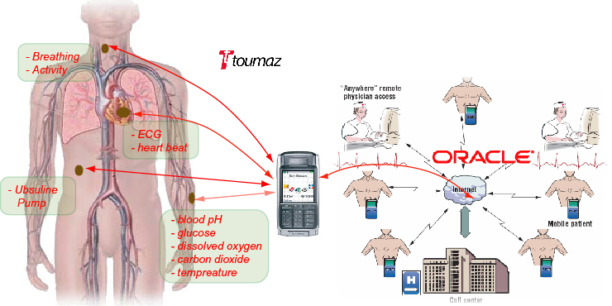
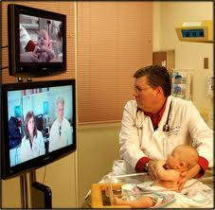
医疗与大数据
目前全球共拍摄了超过3.5万亿张照片
每2分钟拍摄的照片数比19世纪拍摄的照片总数还多
Facebook上累计有超过1400亿张照片发布
医疗图像的存储量占全球全部照片30％！
大数据
Notes:
再然后是医疗大数据
备注：
为了解决医患问题，提供更好医疗，才需要大数据融合

Slide 39
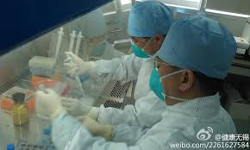
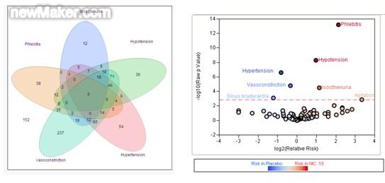

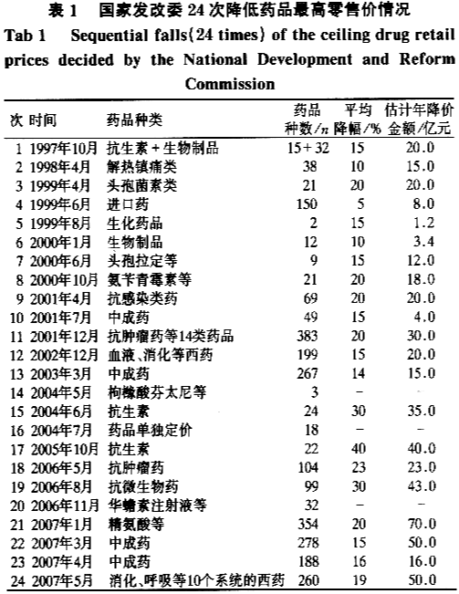
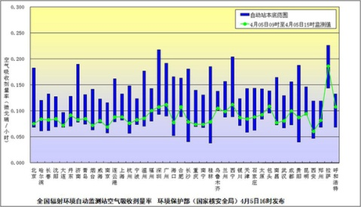
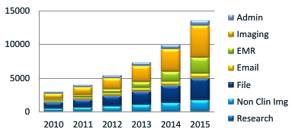
医疗与大数据 ——应用领域
疫情监测
医疗“大数据”（BigData）
临床实验数据分析
卫生经济学与
药品定价
医疗统筹分析系统
公共健康监控

Slide 40
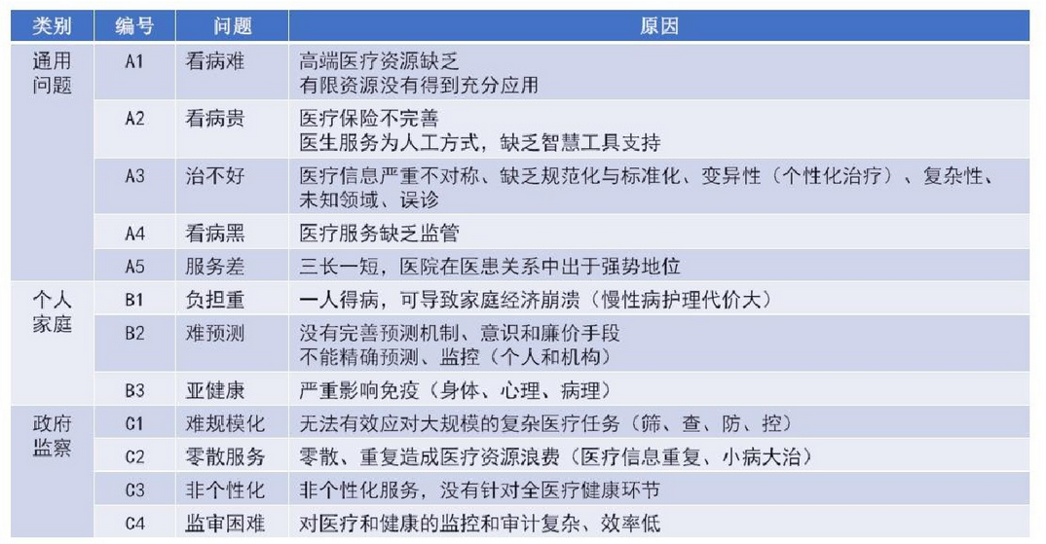
医疗与大数据 ——解决现存的医疗问题
资源没有得到充分应用
缺乏智慧工具支持
缺乏监管
不能精确预测、监控
无法大规模、资源浪费
Notes:
借助大数据医疗应用可解决诸多现存的医疗问题

Slide 41
网络通信与大数据
3大运营商加速推进大数据应用的具体举措：
2012年底，已经成功将大数据和hadoop技术引入到移动通信用户上网记录集中查询与分析支撑系统。已新增100亿投资重庆大数据计划，显现了其发展大数据，转型自身业务的决心
在大云1.5平台上部署分析型PaaS产品，利用BC-Hadoop构建大数据处理平台同时建设了并行数据挖掘系统（BC-PDM&ETL）以及商务智能平台（BI-PAAS）等大数据应用平台
已提出“智慧城市”发展战略，其中很重要的技术结合点就是物联网和大数据。“流量经营”方面，从“话务经营”向“流量经营”转型，结合大数据技术，将深入发掘移动互联的商机
信息成为企业战略资产，基于大数据的商业智能应用将为运营商带来巨大的机遇
Notes:
网络通信与大数据

Slide 42

网络空间安全与大数据
大数据在处理网络空间安全问题上具有先天优势：
卡巴斯基等大众安全公司核心技术
将主机恶意软件作为实体对象，通过对恶意软件行为分析来识别威胁
MITRE公司为代表的安全技术
面向整个网络安全产业，通过恶意威胁信息的结构化，实现威胁信息融合，并作归因枚举、攻击模式分析，最终实现网络威胁自动化处理
斯诺登揭露的棱镜项目
将“人”作为实体，通过分析人在网络空间中的多跳信息交换行为，聚类分析得到可疑分子
美军正推进X计划项目 网络空间所有物理与虚拟实体（包括人、路由器、服务器、终端、业务系统、软件工具）作为研究对象，以网络地图的方式实现网络空间态势感知，服务于网络攻防作战
真正可靠的安全保障必须与大数据时代发展同步
组建国家网络安全力量是网络安全大数据应用的重要目标，人机结合成为网络安全领域大数据分析工具的基本形态
Notes:
网络安全与大数据
——真正可靠的安全保障必须与大数据时代发展同步

Slide 43
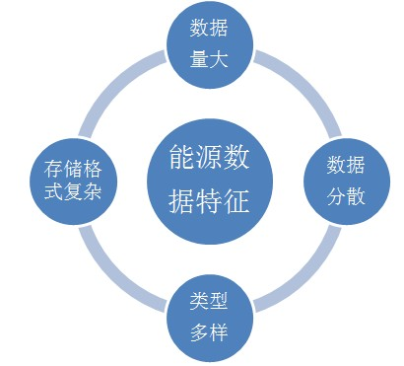
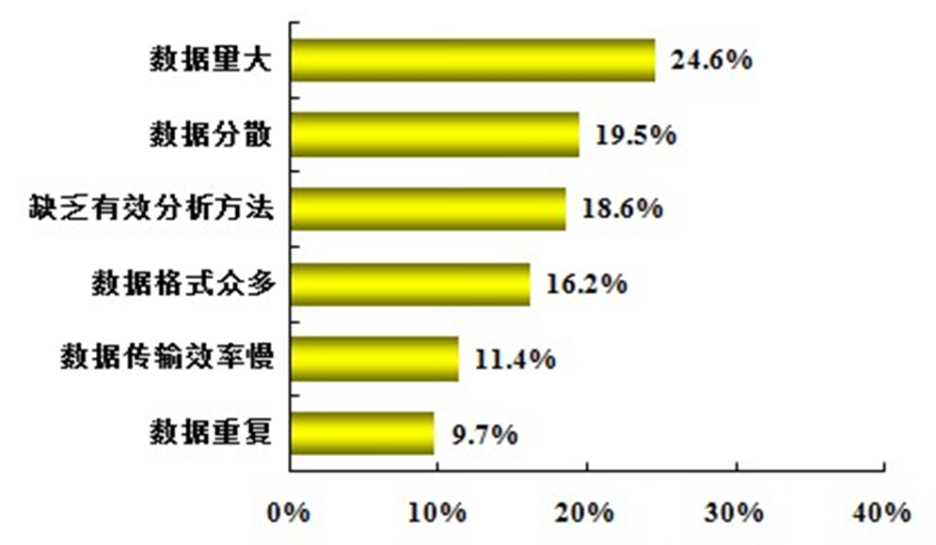
能源与大数据
能源行业数据特征
能源行业面临的大数据问题
能源勘探开发数据的类型众多，不同类型数据包含的信息各具特点，综合各种数据所包含的信息才能得出地下真实的地质状况。
能源行业企业对大数据产品和解决方案的需求集中体现在：可扩展存储、高带宽、可处理不同格式数据的分析方案。
Notes:
能源与大数据

Slide 44
汇 报 内 容
四、关键技术
三、典型应用现状
五、发展趋势
二、概念与内涵
一、背景与意义
Notes:
前面讲了，大数据怎么产生的，是什么，用的怎么样。下面讲大数据的关键技术。

Slide 45
大数据关键技术体系
大数据采集与预处理
大数据存储与管理
大数据计算模式与系统
大数据分析与挖掘
大数据可视化计算
大数据隐私与安全
Notes:
主要有六块：
——大数据采集与预处理
——大数据存储与管理
——大数据计算模式与系统
——大数据分析与挖掘
——大数据可视化计算
——大数据隐私与安全

Slide 46
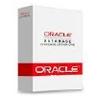

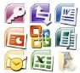



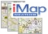



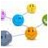

大数据关键技术体系
4、分析挖掘
5、可视化
数据/Data
应用/App
1、采集、预处理
旅游
结构化 半结构化 非结构化
2、存储管理
3、计算模式
分布式文件系统、数据库
计算系统
6、隐私和安全
Notes:
1、面对结构化、半结构化、非结构化的数据，进行大数据采集和预处理；
2、然后利用分布式文件系统、数据库进行有效存储管理，为上层计算分析提供支撑；
3、在此基础上，计算系统完成大数据计算，需要重点研究大数据的计算模式；
4、再上层进行应用，涉及分析挖掘以及可视化交互的关键技术；
最后，值得一提的是，大数据的隐私和安全非常重要，尤其在上层应用交互发布过程中。

Slide 47
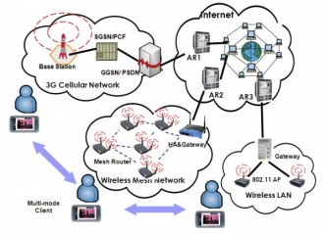
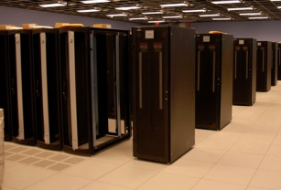
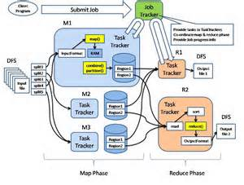
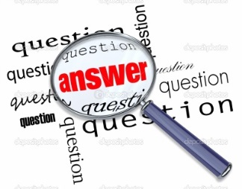
传统处理方法缺陷
数据采集/预处理：来源单一，结构简单
不适用多源、异构的海量繁杂数据
数据存储管理：量小，采用关系型和并行数据仓库即可
难以保证其可用性和扩展性
研究切合大数据特征的系列处理计算方法显得相当必要
数据计算模式：并非以数据为中心，以处理器为中心
导致数据移动开销，不适用大数据的需求
数据分析挖掘：缺乏异构、冲突及含噪处理机制
无法完成大数据价值的可靠置信挖掘
Notes:
传统处理方法处理上述几个关键步骤的缺陷。

Slide 48
大数据采集方法
结构化日志采集
很多互联网企业都有自己的海量数据采集工具，多用于系统日志采集，如Hadoop 的Chukwa，Cloudera 的Flume，Facebook 的Scribe等
均采用分布式架构，能满足每秒数百MB的日志数据采集和传输需求
非结构化数据采集
网络数据采集是指通过网络爬虫或网站公开API等方式从网站上获取数据信息。
该方法可将非结构化数据从网页中抽取出来，将其存储为统一的本地数据文件，并以结构化的方式存储
其他数据采集
对于企业生产经营数据或学科研究数据等保密性要求较高的数据，可以通过与企业或研究机构合作、使用特定系统接口等相关方式采集数据
Notes:
大数据的采集方法（并不是重点）

Slide 49
大数据预处理方法
主要完成对已采集数据的抽取、清洗等操作
因采集数据具有多种结构和类型，数据抽取可将这些复杂的数据转化为单一的或者便于处理的构型，以达到快速分析处理的目的
数据抽取
处理海量数据时，如果不对数据进行预处理，单纯地依赖服务器的计算能力，是否能够满足大数据场景下对处理速度、处理精确性等要求呢？
对于大数据，并不全是有价值的（无关数据、冲突或错误干扰项），需清洗“去噪”从而提取出有效数据。
数据清洗
为随后的数据管理和分析挖掘提供良好支撑！
Notes:
大数据预处理方法

Slide 50
大数据采集/预处理关键技术
数据源和原始数据的高质量选择及采集方法
多源数据的实体识别和解析方法
高效的数据清洗和自动修复方法
高质量的数据整合方法和演化的溯源管理

Slide 51
大数据存储管理关键技术
大数据给存储系统带来了3个方面的挑战：
规模巨大
存储规模大，达到PB（1000TB）甚至EB（1000PB）量级
管理复杂
存储管理复杂，需兼顾结构化、非结构化和半结构化数据
上层需求
数据服务的种类和水平要求高，换言之，上层应用对存储系统的性能、可靠性等指标有不同的要求
在大数据背景下，解决这些问题的技术难度成倍提高，最终引起存储管理技术（分布式文件系统和分布式数据库）的质变
Notes:
大数据存储管理的挑战

Slide 52
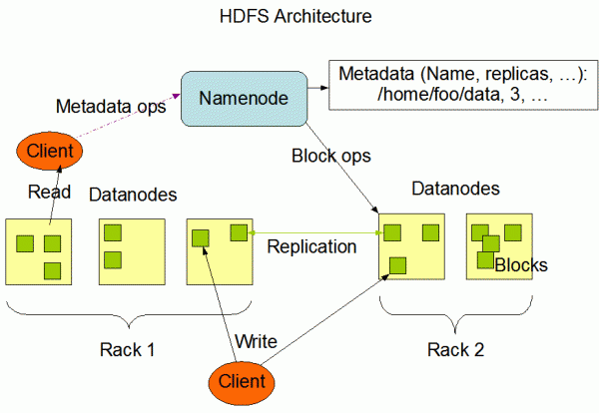

大数据存储管理关键技术 ——分布式文件系统
分布式文件存储系统需满足容错性和高吞吐量。代表技术为：Google的GFS和Hadoop的HDFS，HDFS是GFS的开源实现。
GFS
采用主从控制模式，即主节点存储元数据、接收应用请求并且根据请求类型进行应答，从节点则负责存储数据。当用户访问数据时，与主节点交互的只有指令，并根据主节点返回的数据存储位置，直接与存储节点交互获得数据，避免主节点出现瓶颈。
Notes:
面对这样的挑战，研究大数据存储管理的关键技术，主要包括最重要的两个部分：分布式文件系统和分布式数据库。

Slide 53
大数据存储管理关键技术 ——分布式数据库
数据规模和吞吐量的增长需求对传统的关系型数据库管理系
统在并行处理，事务特性的保证，互联协议的实现，资源管理以及容错等各个方面带来了很多挑战
去除关系数据库的关系型特性，采用NoSQL（Not Only SQL）以及NewSQL数据库，简化了数据库结构，便于对数据和系统架构进行扩展。
通过放松对事务ACID语义的方法来增加系统的性能以及可扩展性（CAP定理）

Slide 54
大数据存储管理关键技术 ——分布式数据库NoSQL
大数据NoSQL数据存储管理分布式数据库的代表：Google的Big Table和Hadoop的Hbase,前者基于GFS，后者基于HDFS.
主要特征
非关系数据模型，比如键值存储等
对简单操作如键值查询的水平可扩展
在多个节点中分割和复制数据的能力
弱并发一致性语义（比如最终一致性）
充分利用分布式索引和内存

Slide 55
大数据计算模式关键技术
大数据计算模式：即根据大数据的不同数据特征和计算特征，从多样性的大数据计算问题和需求中提炼并建立的各种高层抽象或模型。
并行计算抽象，主流
计算模式 | 典型系统
查询分析计算 | HBase，Hive，Cassandra，Impala，Shark，Hana等
批处理计算 | Hadoop MapReduce，Spark等
流式计算 | Scribe，Flume，Storm，S4，Spark Steaming等
迭代计算 | HaLoop，iMapReduce，Twister，Spark等
图计算 | Pregel，Giraph，Trinity，PowerGraph，GraphX等
内存计算 | Dremel，Hana，Spark等
CMU图并行抽象
Bekerley分布内存抽象
Notes:
大数据计算模式关键技术一直是研究的热点。

Slide 56

大数据计算模式关键技术 ——MapReduce计算模式
工作原理：先分后合。Map即“分解”，把海量数据分割成若干部分，分给多台处理器并行处理；Reduce即“合并”，把各台处理器处理后的结果进行汇总操作以得到最终结果。

Slide 57


大数据计算模式关键技术 ——MapReduce计算模式
例：采用MapReduce统计文件流中词频
例：采用MapReduce来统计不同几何形状的数量。先将任务分配到两个节点，由两个节点分别并行统计，然后再把它们的结果汇总，得到最终的计算结果。

Slide 58

大数据计算模式关键技术 ——MapReduce计算模式
对比 | MapReduce | MPI
设计目的 | 用于互联网服务 使用大量廉价PC 耦合性低 节点失效率高 有容错机制 | 用于科学计算 多使用专用并行机 耦合度高 节点失效率低 无备份
使用方式 | 以架构形式提出 系统自动选择计算节点，对用户透明 | 架构不固定 计算节点由开发者指定
对文件系统支持 | 支持分布式文件系统 通过Map/Reduce函数实现分布式计算 | 不支持分布式文件系统 数据集中存储 由高级语言通过标准函数传递消息实现并行
MapReduce与传统的分布式并行计算环境MPI到底有何不同？
MapReduce限制：适合于进行大数据线下批处理，不适用面向低延迟和具有复杂数据关系和复杂计算的大数据问题。
（提出内存计算：Spark（Bekerley），Hana（SAP）等）

Slide 59
大数据分析关键技术
大数据环境下的分析和挖掘方法与传统的小样本统计分析有着根本的不同，具有如下挑战：
数据量的膨胀
随着数据生成的自动化以及数据生成速度的加快，数
据分析需要处理的数据量急剧膨胀
深度分析需求
为了从数据中发现知识并加以利用进而指导人们的决策，必须进行深入分析，而不仅仅生成简单的报表
传统的数据分析挖掘方法都不再适用
自动化分
析需求
要对大数据进行有效分析，明白数据所要表达的语义，然后“机械”地进行，按照完全自动化的方式进行
Notes:
大数据大数据分析关键技术也一直是最热门的关键研究点。

Slide 60
大数据分析关键技术
解决途径：突破传统分析挖掘算法的小数据局限性，将其进行规模、扩展、智能化处理。
1
处理对象复杂、规模化
复杂化：能够支持结构化、半结构化和非结构化数据分析（图分析）
2
处理过程实时、可扩展化
通过并行化（均衡小延时）+可扩展来满足实时需求
可扩展化：当数据量增加时，要求只增加分布式服务节点，无须修改分析/挖掘算法
考虑延时：区别传统典型并行，各处理节点完成自身任务后，只需返回结果至主控节点即可，无需交互
3
处理结果智能化
智能必要：来自大数据分析自动化的方式进行的需求
进行MapReduce等并行处理：分解任务，并行处理，合成输出。
智能优势：解决传统分析方法解决不好的问题。
局限性是什么？如何改进？
智能=机器学习？机器学习可以打天下？

Slide 61
大数据分析关键技术 ——并行扩展化主要进展
通用挖掘分析工具：实现开源的机器学习和数据挖掘工具软件以及统计分析软件的大数据并行化可扩展改造
模式挖掘：实现了适合MapReduce框架的频繁序列模式挖掘的算法，实现可扩展
聚类分类算法：实现大规模数据下的K-center和k-median聚类方法，提出针对线性分类模型的大数据分类算法
图数据分析算法：管理大规模动态变化图，支持低延迟的查询处理方法，减少机器间通讯，多节点可扩展
Notes:
先简单讲并行扩展化的研究进展。（非重点）

Slide 62



大数据分析关键技术 ——智能分析
传统机器学习
量变到质变，数据量越大，样本空间本身就将模型包含在内，就越不需要（淡化）建立模型
不能抛弃模型！——数据总是不够，模型需要和数据结合，提供适当的泛化能力
大数据机器学习
Notes:
智能分析的研究进展。（重点）
——传统机器学习和大数据机器学习的区别

Slide 63


大数据分析关键技术 ——深度学习（Deep Learning）
简单浅层神经网络
（1980）
深层神经网络
（2006）
为何沉寂了20多年？——最主要原因：计算能力支持（深层）
深度学习的概念源于人工神经网络的研究。含多隐层的多层感知器就是一种深度学习结构。通过组合低层特征形成更加抽象的高层表示属性类别或特征，以发现数据的分布式特征表示。充分利用大量的非标记数据，有效挖掘数据中的层级特征，具有更强的表征能力，尤其适合于在图像、语音等有大量的非标记数据而又非常抽象的领域。
Notes:
介绍现在大数据机器学习智能分析的一种热门技术—深度学习。（也是未来趋势）

Slide 64

大数据分析关键技术 ——深度学习（Deep Learning）
How Many Computers to Identify a Cat? 16,000
– New York Time， Jun, 2012
• 处理器： 16,000个
• 神经网络：11亿个连接
• 训练数据：10M 图像
• 方法：深度学习
– 多层神经网络 (NN)
– 无人监管的数据
Google Brain项目
成功的让机器从大量的图片中学到了猫的感念，且将这种毛茸茸的小动物与单词“cat”联系到了一起，可以自行鉴别什么样的事物是“cat”
Notes:
深度学习的例子

Slide 65



大数据分析关键技术 ——深度学习（Deep Learning）
2012年6月，《纽约时报》披露了Google Brain项目，吸引了公众的广泛关注。
能很好解决所有问题么？
——能代替人脑？
2012年11月，微软在中国天津的一次活动上公开演示了一个全自动的同声传译系统
2013年1月，李彦宏高调宣布
成立百度研究院，其中第一个
就是“深度学习研究所”
Notes:
深度学习的应用概况
—— 2012年6月，《纽约时报》披露了Google Brain项目，吸引了公众的广泛关注。就是前面那个“猫识别”试验的项目
—— 2012年11月，微软在中国天津的一次活动上公开演示了一个全自动的同声传译系统，讲演者用英文演讲，后台的计算机一气呵成自动完成语音识别、英中机器翻译和中文语音合成，效果非常流畅。据报道，后面支撑的关键技术也是深度学习
—— 2013年1月，在百度年会上，创始人兼CEO李彦宏高调宣布要成立百度研究院，其中第一个成立的就是“深度学习研究所”

Slide 66



大数据分析关键技术 ——众包计算（Crowdsourcing）
机器学习可以做到足够好吗？
判断是否为同一个名人
OCR识别
reCAPTCHA
数字化《纽约时报》的扫描存盘
Notes:
无论是传统的机器学习还是深度学习，都面临某些特定场景任务学习结果不够好，精度不够高，满足不了需求的情况。
——众包计算，应运而生
这是两个例子，都是图像识别方面的任务

Slide 67




大数据分析关键技术 ——众包计算（Crowdsourcing）
你能理解什么是“爱”吗？
复杂图像识别
精确语音识别
自然语言理解
机器学习虽然发展了几十年，但对于有些问题和场景需求下，现有机器智能算法表现差强人意（如低效、错误及不便等），而人脑计算却表现出极好的优势
Notes:
机器学习虽然发展了几十年，但对于有些问题和场景需求下，现有机器智能算法表现差强人意（如低效、错误及不便等），而人脑计算却表现出极好的优势
——因此，需要借助人脑，借助一群人的大脑智慧

Slide 68


大数据分析关键技术 ——众包计算（Crowdsourcing）
Web2.0时代的论坛形式评价系统（2004）
专业完善的mTurk众包系统（ Amazon， 2005）
大数据时代来到来迅猛，众包计算形式“随风潜入夜”，发展飞速，且愈发专业完善
Notes:
大数据时代来到来迅猛，众包计算形式“随风潜入夜”，发展飞速，且愈发专业完善

Slide 69


大数据分析关键技术 ——众包计算的应用
Notes:
众包计算的应用
——大时代的追捕，波士顿马拉松案
试问，传统的悬赏找目击证人，寻求线索证人，不就是一种最简单的众包形式么？
——只是当时不是大数据时代，信息交融成本大，现在太容易了，互联网，微博等

Slide 70




大数据可视化关键技术
大数据体量大，构成杂，维数高，可视化面临挑战
如此基础上的大数据的可视化交互变得更加具有挑战
维数灾难
海量灾难
Notes:
可视化的挑战
——广度来说，海量
——高度来说，高维

Slide 71
大数据可视化关键技术
大数据可视化关键技术主要包括：
并行可视化
科学大规模数据的并行可视化，包括数据流线化，任务并行化，管道并行化和数据并行化
体量可视化
充分结合大规模的网络数据的节点之间的相互联系，设计图的排布算法，直观有效体现
高维可视化
基于维度压缩、平行坐标等可视化手段，提供一些子空
间选择，用户根据分析需要进行交互
图形硬件提升
更好发掘最新的图形硬件潜力，提供更加灵活的大数据可视化和绘制的解决方法

Slide 72



大数据隐私与安全
大数据时代：手机、社交网络等大数据来源可从时空和社会情境两个维度对人进行了双重锁定。
“On the Internet, nobody knows you're a dog”——《纽约客》1993年7月5日刊登的一则由彼得·施泰纳（Peter Steiner）创作的漫画
在大数据时代，还是这样吗？
我的隐私和安全去哪儿了？
Notes:
以前的一个漫画，描述的是互联网上人们身份无法捕捉，网络的虚拟化。
然后，大数据时代，大数据时代：手机、社交网络等大数据来源可从时空和社会情境两个维度对人进行了双重锁定。
隐私和安全，不再那么简单可靠。

Slide 73





大数据隐私与安全
Notes:
几个例子（同样来自微博）
——大数据时代的隐私窥探可以更容易引发血案
——行为轨迹的泄露
——感知设备的太发达，太贴身，提供服务的同时，给隐私撒了一把盐

Slide 74


大数据隐私与安全关键技术
1、加密保护技术：保证数据的真实性，可逆性和无损性，如SMC模型，差分隐私等。但是该技术的计算开销很大，对大数据的支持不大适用。
2、文件访问控制技术：通过文件访问控制来限制呈现对数据的操作，在一定程度解决数据安全问题
Notes:
隐私安全关键技术

Slide 75


大数据隐私与安全关键技术
3、匿名化保护技术：适用于各类数据和众多应用，算法通用性高，能保证发布数据的真实性，实现简单，如聚类、k-anonymity，l-diversity等，匿名化过程不可逆，本质上是损失数据精度和数据隐私的折中。
4、可信计算（Trusted computing）技术：通用于各类数据和众多应用，在计算和通信系统中广泛使用基于硬件安全模块（可信根）支持下的可信计算平台，以提高系统整体的安全性。

Slide 76
汇 报 内 容
四、关键技术
三、典型应用现状
五、发展趋势
二、概念与内涵
一、背景与意义

Slide 77
大数据发展趋势
2013年12月5日，CCF大数据专家委员会专家调研结果发布，预测14年大数据发展趋势：
122位委员投票：学术界66位、产业界28位、政府4位、海外13位、跨界特邀委员11位（数学、物理、金融、管理等领域）
包括四个分项：2014年度十大发展趋势、最受瞩目的应用领域、最受关注的学科技术与最有可能取得突破的大数据技术
向大数据专家委员会的全体委员征集趋势选项。在征集到的选项基础上，结合2012年相关候选项形成了57个候选项
Notes:
大数据发展趋势

Slide 78

大数据发展趋势 ——十大趋势预测
2013年度预测
1. 数据的资源化
2. 大数据的隐私问题突出
3. 大数据与云计算等深度融合
4. 基于大数据的智能的出现
5. 大数据分析的革命性方法
6. 大数据安全
7. 数据科学兴起
8. 数据共享联盟
9. 大数据新职业
10.更大的数据
2014年度预测
1、大数据从“概念”走向“价值”
2、大数据架构的多样化模式并存
3、大数据安全与隐私
4、大数据分析与可视化
5、大数据产业成为战略性产业
6、数据商品化与数据共享联盟化
7、基于大数据的推荐与预测流行
8、深度学习与大数据智能成为支撑
9、数据科学的兴起
10、大数据生态环境逐步完善
Notes:
十大趋势（今年vs.去年）

Slide 79
大数据发展趋势
最受瞩目的应用：
1、网络大数据；2、金融大数据；3、健康医疗大数据；
4、企业大数据；5、政府管理大数据；6、安全大数据
最受瞩目的学科和技术：
1、大数据学习与挖掘； 2、分布式计算架构 ；
3、实时计算； 4、大数据分析与可视化
最先突破技术环节：
1、分析挖掘； 2、存储结构和系统；
3、数据采集和数据化
Notes:
其他三个预测

Slide 80

推荐材料
《大数据时代:生活、工作与思维的大变革》
——“迄今为止全世界最好的一本大数据专著”
作者：维克托•迈尔-舍恩伯格
大数据时代的预言家
《科学》《自然》等著名学术期刊最推崇的互联网研究者之一
拥有在哈佛大学、牛津大学、耶鲁大学和新加坡国立大学等多个互联网研究重镇任教的经历。
Notes:
个人推荐的一些学习材料
——很通俗，技术深度不深，无公式，适合普及基本知识，了解

Slide 81


推荐材料
Jeffrey David Ullman
美国国家工程院院士，斯坦福大学教授。
曾获SIGMOD贡献奖、Knuth奖
著有“龙书”《编译原理》、数据库领域权威指南《数据库系统实现》等；
麾下多名学生成为了数据库领域的专家，其中包括谷歌创始人Sergey Brin
Notes:
研究味道浓，适合研究

Slide 82

推荐学习材料
CCF大数据专委会110位专家
耗时大半年
…
Notes:
很全面

Slide 83

谢谢！
欢迎批评指正！

